Slide 1

PORTFOLIO
박찬희 포트폴리오

Slide 2
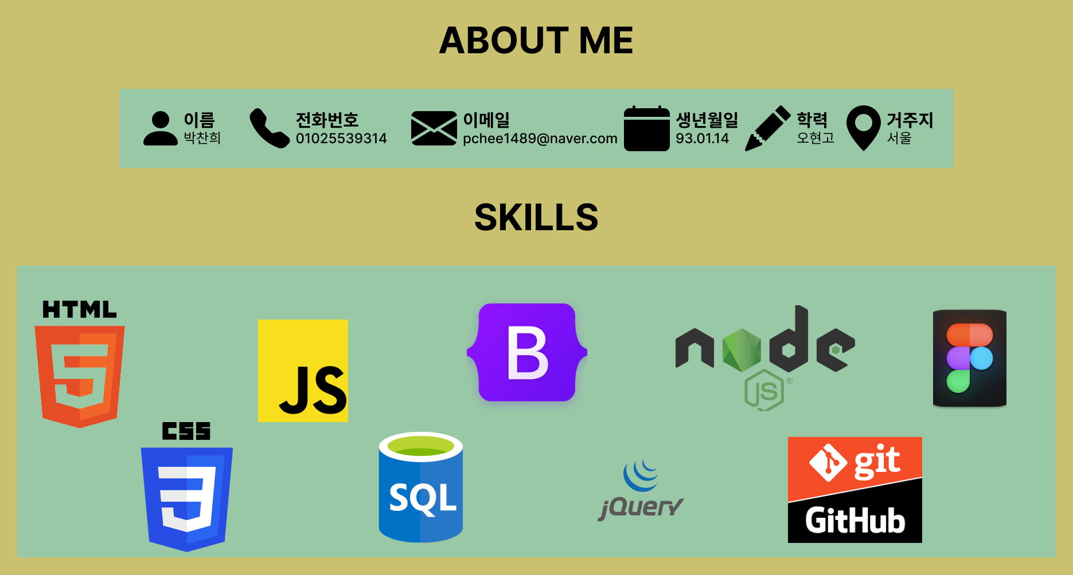

Slide 3
목차
검색창 수정
메인메뉴 수정
배너 수정
피그마

Slide 4

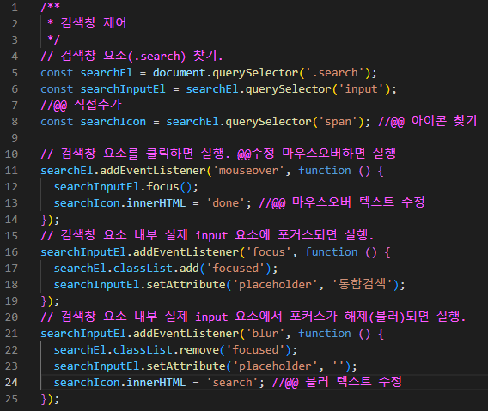
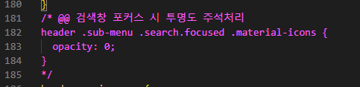
검색창 수정
기존: 클릭 시 'search' 아이콘 투명(opacity)
변경: 투명 삭제 후 마우스 오버 시 'search' 아이콘을
'done' 아이콘으로 변경
블러 시 다시 'search' 아이콘으로 변경

Slide 5
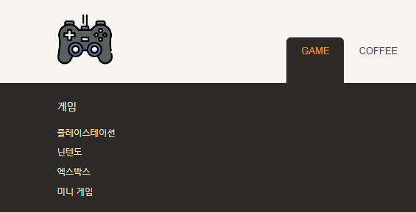
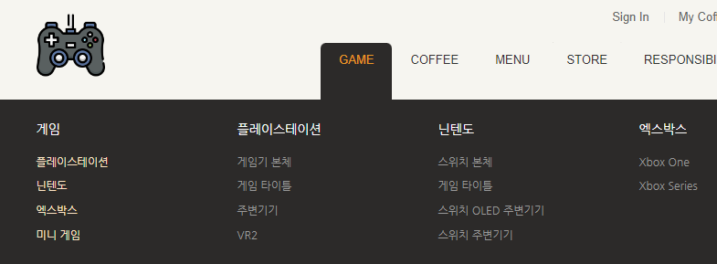
메인메뉴 수정
메인메뉴 카테고리 추가
각 메뉴 마우스 오버 시 추가메뉴
보이기

Slide 6
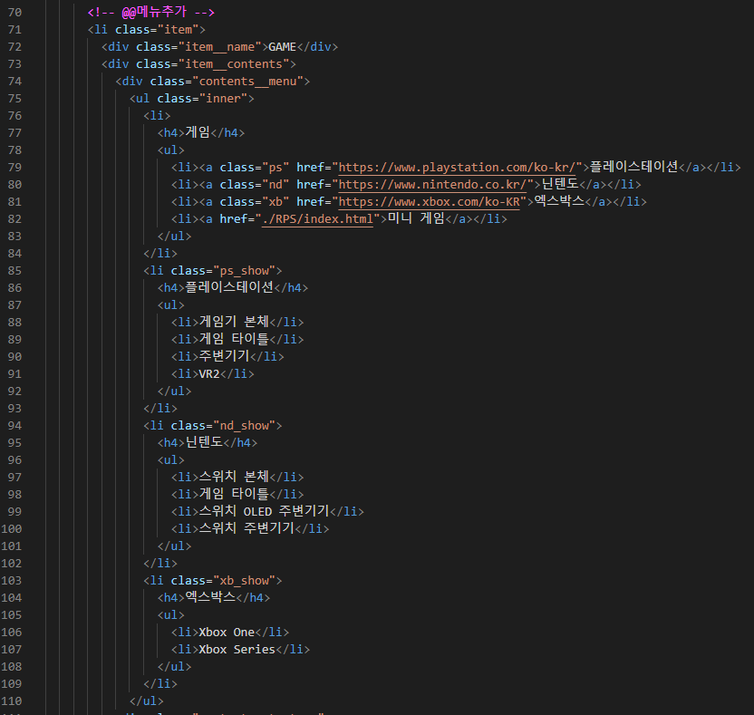
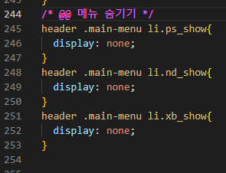
메인메뉴 수정
메인메뉴 카테고리 추가 HTML, CSS
각 메뉴의 링크를 걸어 페이지 이동
추가 메뉴에 클래스 지정 후,
평상 시 보이지 않게 css 추가

Slide 7
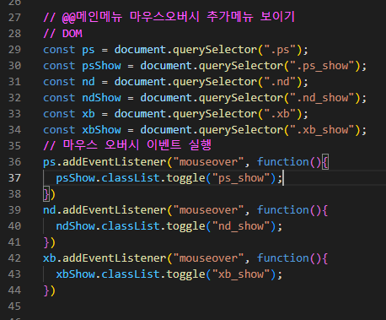
메인메뉴 수정
메인메뉴 추가메뉴 보이기 JS
'classList.toggle()'메소드를 이용해
마우스오버를 할 때 마다 요소의 클래스가
없으면 add, 있으면 remove

Slide 8



배너 수정
1, 2, 3, 4 순서로 화면에 보이고 4번 이미지에 애니메이션 효과 추가

Slide 9
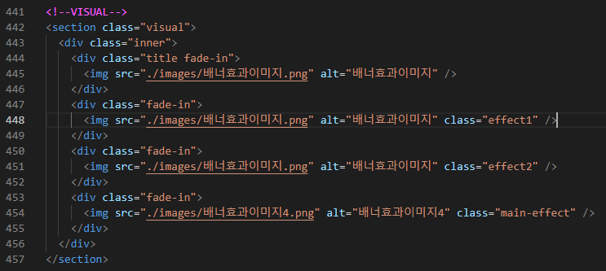
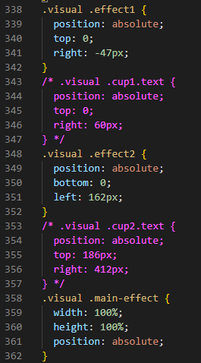
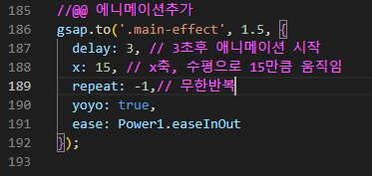

배너 수정
이미지 소스, 클래스 명 변경
페이지가 로드되고 3초후 애니메이션 시작
X축으로 15만큼 무한반복

Slide 10
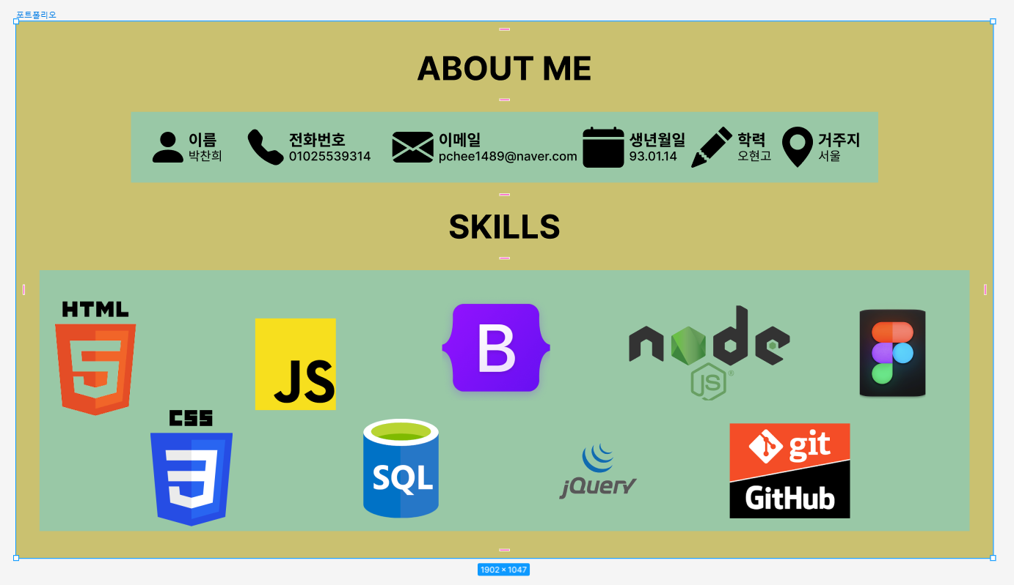
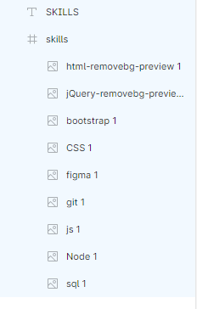
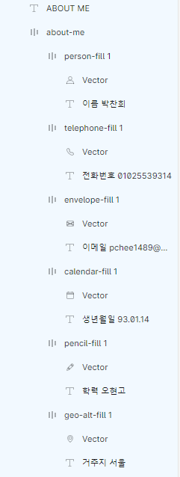
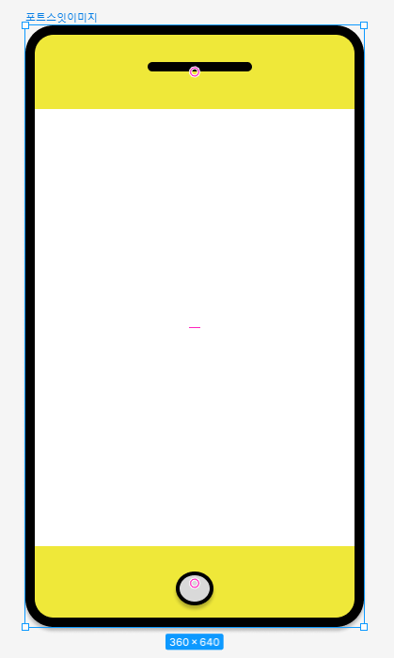
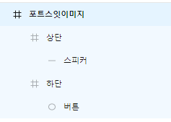
피그마
피그마로 포트폴리오 자기 소개, 공부한 기술 소개 작성
커피페이지의 포스트잇 이미지 작성

Slide 11


클라우드를 사용한 웹서비스
웹호스팅 서버
연결
요청
클라이언트
버전 관리
개발자
응답
클라우드 서비스
*Netlify
-Paas(Platform as a Service)
-GitHub 계정 연동 및 쉬운 호스팅을 제공

